Slide 1
Journalistik og nyhedsformidling
3z – foråret 2026

Slide 2

Definition af en nyhed:
”En nyhed er den faktuelle rapportering om en aktuel hændelse, der har almen interesse for en større del af befolkningen.”
Varighed:
Hovedregel: 1 døgn.
Netmedier: få timer.
Formål:
Informere og oplyse borgerne. → Public service-forpligtelsen.
Underholde. → Kommercielle interesser

Slide 3
Public Service:
I § 10 står om public service-opgaverne:.
"Den samlede public service-virksomhed skal via fjernsyn, radio og internet el. lign. sikre den danske befolkning et bredt udbud af programmer og tjenester omfattende nyhedsformidling, oplysning, undervisning, kunst og underholdning. Der skal i udbuddet tilstræbes kvalitet, alsidighed og mangfoldighed. Ved programlægningen skal der lægges afgørende vægt på hensynet til informations- og ytringsfriheden. Ved informationsformidlingen skal der lægges vægt på saglighed og upartiskhed. Programvirksomheden skal sikre befolkningen adgang til væsentlig samfundsinformation og debat. Der skal endvidere lægges særlig vægt på dansk sprog og dansk kultur. Programvirksomheden skal endvidere afspejle bredden i produktionen af kunst og kultur og give programtilbud, som reflekterer mangfoldigheden af kulturinteresser i det danske samfund."

Slide 4

Journalistens opgave
Bearbejde de mest relevante nyheder for deres forbrugere og servere dem på en letforståelig og tilstræbt objektiv måde (s.52).
Journalistens egne synspunkter kommer ikke til udtryk. Holdninger kommer kun frem i kraft af citater fra navngivne personer.
Metaforisk: Journalisten bliver et filter for vores tilegnelse af viden. Journalisten filtrerer alle nyheder, så de vigtigste står tilbage.

Slide 5
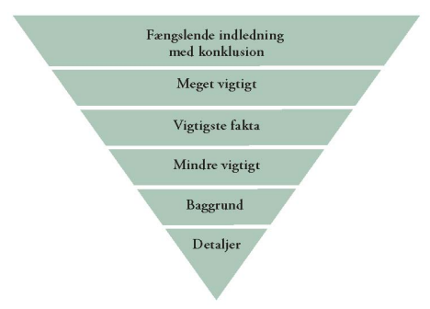
Nyhedstrekanten
Princippet om faldende væsentlighed:
Kernen i rubrikken (titlen)
Underrubrik præciserer
1. del af brødtekst
2. del af brødtekst (baggrundsoplysninger, detaljer)
En nyhed fortælles efter, at begivenhederne har fundet sted, og man ser begivenhederne udefra, dvs. gennem journalisten, der har dannet sig et overblik over forløbet.

Slide 6

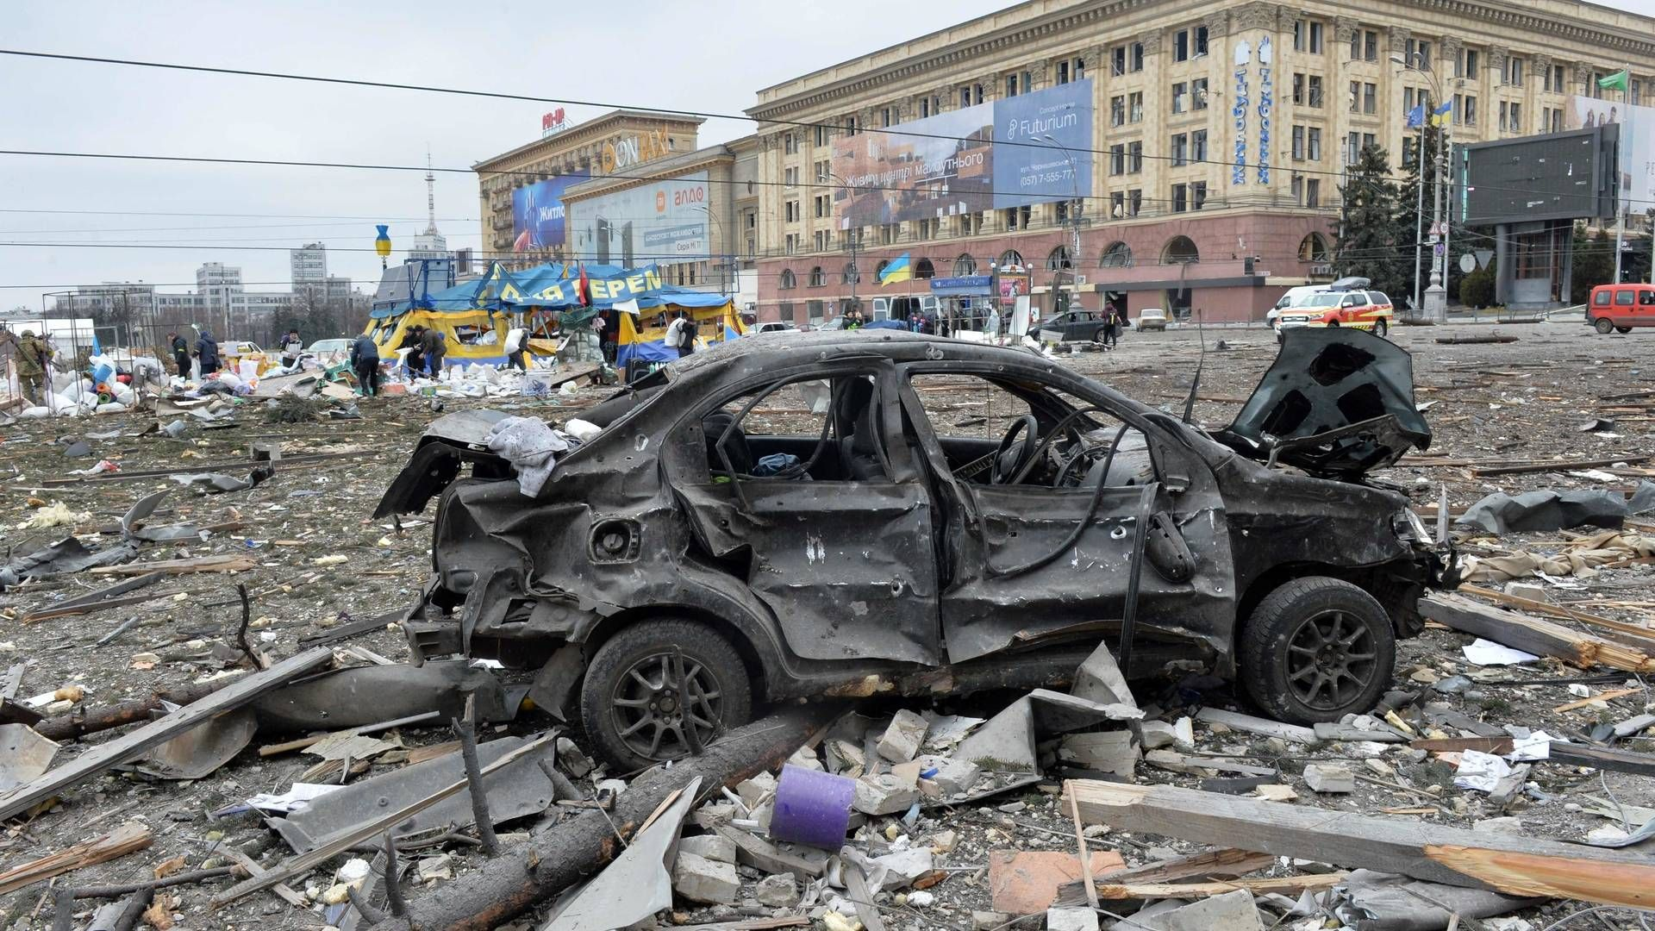
Billeder som dokumentation
Egentlig dokumentarisk funktion ⬄ billedet underbygger den påstand, der hersker tvivl om! Som belæg for påstand.

Slide 7
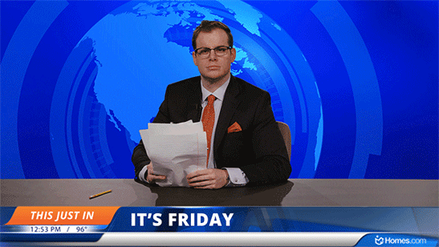

Breaking News
En ekstraordinær, sensationel nyhed, der rydder den planlagte programflade/sendeflade.
Programflade: Dagens nyheder, sport og vejret.
Sendeflade: En bestemt kanals planlagte tv-programmer:
TV-avisen (18.30’eren), Disney Sjov, Versus, Tv-avisen (21’eren).

Slide 8

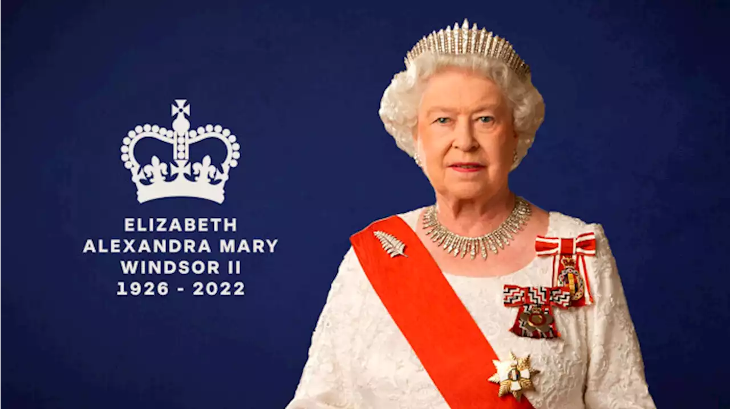
Eksempler på Breaking News
”Rusland invaderer Ukraine”
”Dronning Elisabeth 2. af Storbritannien er død”
Notes:
https://www2.statsbiblioteket.dk/mediestream/tv/record/pvica_radioTV%3Adu%3A781a8caf-2fc5-407e-a13f-ca347c5126d5/query/TV-avisen

Slide 9
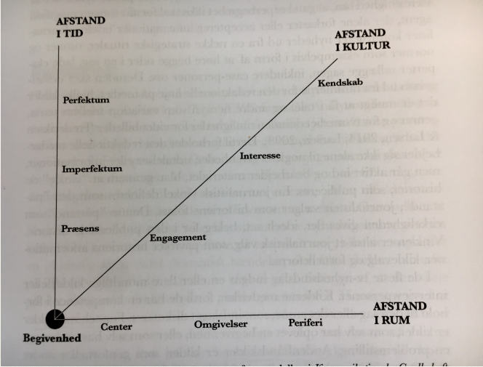
Opmærksomhedsfaktorer jf. Prakke (1968) – Billede fra Kartveit (2018, 63)

Slide 10
Nyhedstyper
Udspændt mellem underholdning og information.
Indenrigsstof: Politik, finans, - informationstungt – breaking news, væsentlighed og aktualitet.
Udenrigsstof – informationstungt/visuel fascination – aktualitet.
Sport – underholdning, sensationelle, aktualitet
Kultur – underholdning, aktualitet og væsentlighed.
Livsstil og forbrug: underholdning/information. Nærvær og identifikation taler til borgeren og forbrugeren.
Vejr: underholdning/information.
Gossip og celebrity-indslag: reality-deltagere, kongehuset, sensationelle og høj underholdningsværdi.

Slide 11
Hvordan udvælges og vægtes nyheder? De 5 nyhedskriterier:
Aktualitet: Nyhedens værdi måles i tid.
Refererer til, at informationen er ny, eller at der er en ny udvikling i en sag, eller at sker noget nyt.
Væsentlighed: (samfundsmæssig betydning) – Har nyheden nogen konsekvens for mig? (Finansloven, klimaet).
Refererer til en begivenheds betydning for samfundet eller for den enkelte mediebruger.
Den brede befolkning
Identifikation og nærvær: Læseren/seeren kan identificere sig følelsesmæssigt med emnet? Ofte historier i nærmiljøet. Fx Mig og Aalborg.
Refererer til genkendelse, hvor mediebrugeren enten identificerer sig med en person el. et bestemt miljø el. føler, at nyheden har relevans og fortæller om en konsekvens for hans hendes tilværelse.
Ex En dansk-vinkling: Danskere involveret, hvis fx naturkatastrofe i fjernt land…
Nyhedsmedie som TV2 Nord.
Sensation: Er det overraskende og spændende? Noget der fascinerer eller chokerer, fx Seriemordere, gossip og celebrity-historier samt politiske skandaler fx alt om Donald Trump.
Refererer til det opsigtsvækkende, usædvanlige og uventede, og som derfor forventes at overraske mediebrugeren.
Konflikt: Indeholder modstridende synspunkter – når sager eller personer skaber konflikt. – argumenter for/imod.
Refererer til det, der rummer modsætninger/uenigheder og et dramatisk element

Slide 12
”Clickbait”-overskriften
Artikler med overskrifter, der lokker læserne til at klikke sig ind på nyheden.
Nyhedsmedierne vælger enten bevidst at udelade vigtig viden i overskriften, så den nysgerrige mediebruger er nødt til at klikke sig ind på nyheden for at læse mere.
Nyhedsmedier der hyppigt anvender denne form er fx BT og Ekstrabladet.
Formålet med clickbait er at generere så mange klik på artiklerne som mulig, fordi det betyder noget for mediernes reklameindtægt.
Clickbait bryder med måden, hvorpå nyhedsartikler er opbygget.
Opbygning med det vigtigste og konklusion først.
Notes:
https://ekstrabladet.dk/

Slide 13
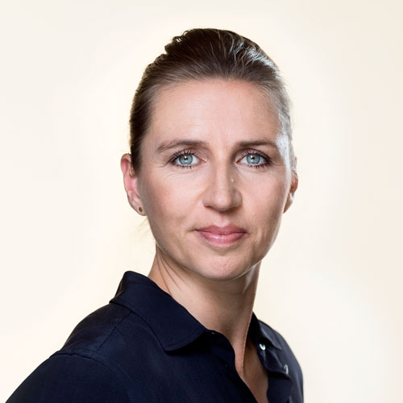
Vinkling
Nyheder skal være objektive!
Men er de så alligevel det, når det kommer til stykket?
Vinkling af en bestemt sag.
Journalistens fornemste opgave er at formidle sin viden videre til mediebrugeren.
Valg og fravalg (Sorteringsarbejde).
Sagen kan skildres mellem modstridende parter.
Fx Minksagen:
Mette Frederiksen som magtfuldkommen.
Mette Frederiksen passer på danskernes sundhed.

Slide 14

Kildekritik
I valg og fravalg lægger der et subjektivt valg fra journalisten.
Vær kritisk over for det du læser!
Journalisten bør have mere end én kilde! (s. 16)
Har de anvendte kilder baggrund for at udtale sig?
Er kilden uvildig eller partshaver i konflikten?
Er udvalget af kilder tilstrækkeligt til at belyse sagen
nuanceret?
Er kilderne navngivne?
Har journalisten selv talt med kilderne?

